Slide 1
Notes:
Титульный лист

Slide 2
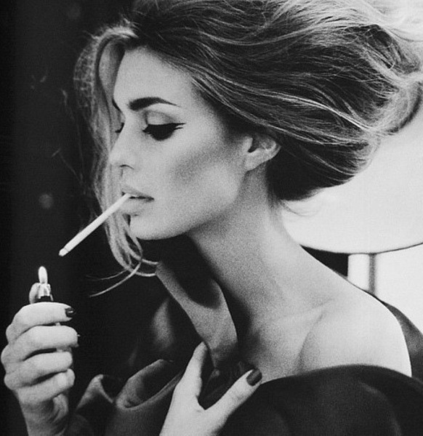
Кажется, что
курить - стильно?

Slide 3
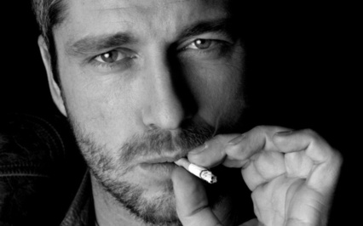
Кажется, что
курить - круто?

Slide 4
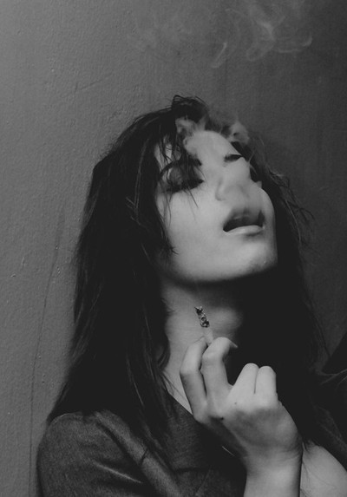
Кажется, что
курить - приятно?

Slide 5
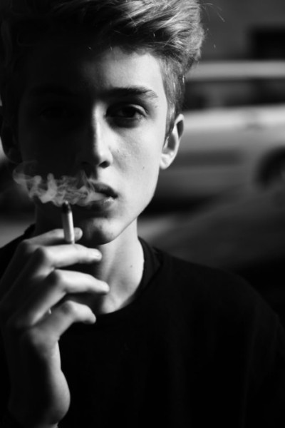
Кажется, что
курить – это
по-взрослому?

Slide 6
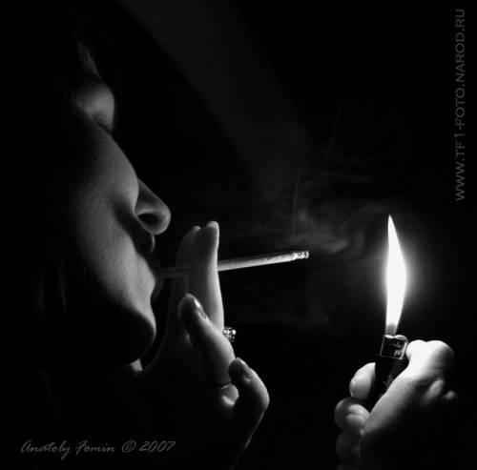
Кажется, что
курение успокаивает?

Slide 7
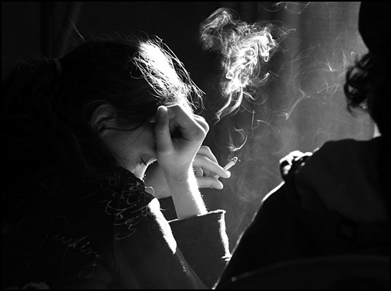
Помогает в трудные минуты…

Slide 8
НЕТ.
Курение убивает.
И все.

